Slide 1
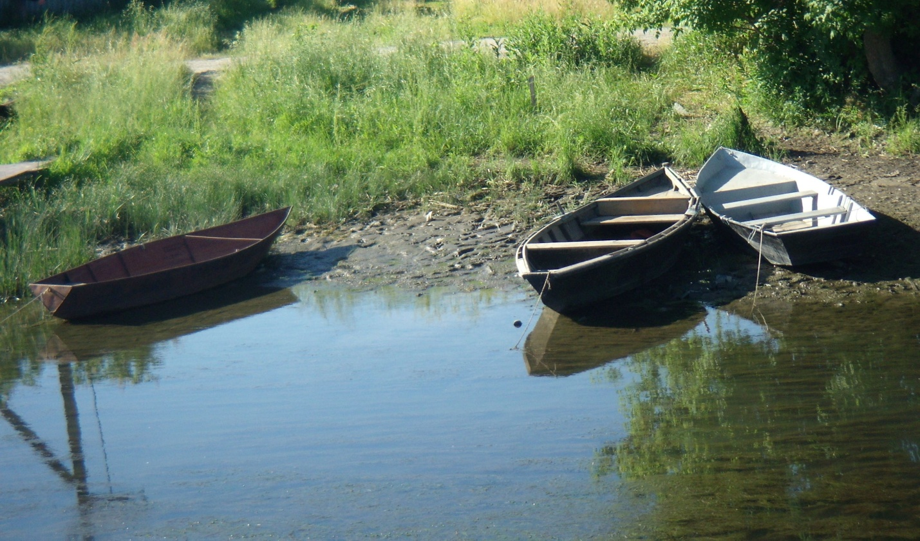
Украйченко А.А. НА РЕКЕ
Отражает река желтые краски В омуте средь россыпей ряски. Месяц, кутаясь в кронах ив, Озаряет поля убранных нив. Чуть погодя и звезды проснулись, К глади реки и они прикоснулись. Закипая, в котелке шумит вода, Скоро будет готова вкусная уха. Ухает выпь, всех вокруг пугая, Хлопает крыльями утиная стая. Лягушки затихли, кончился гам, А вот и улов! Повезло рыбакам!

Slide 2
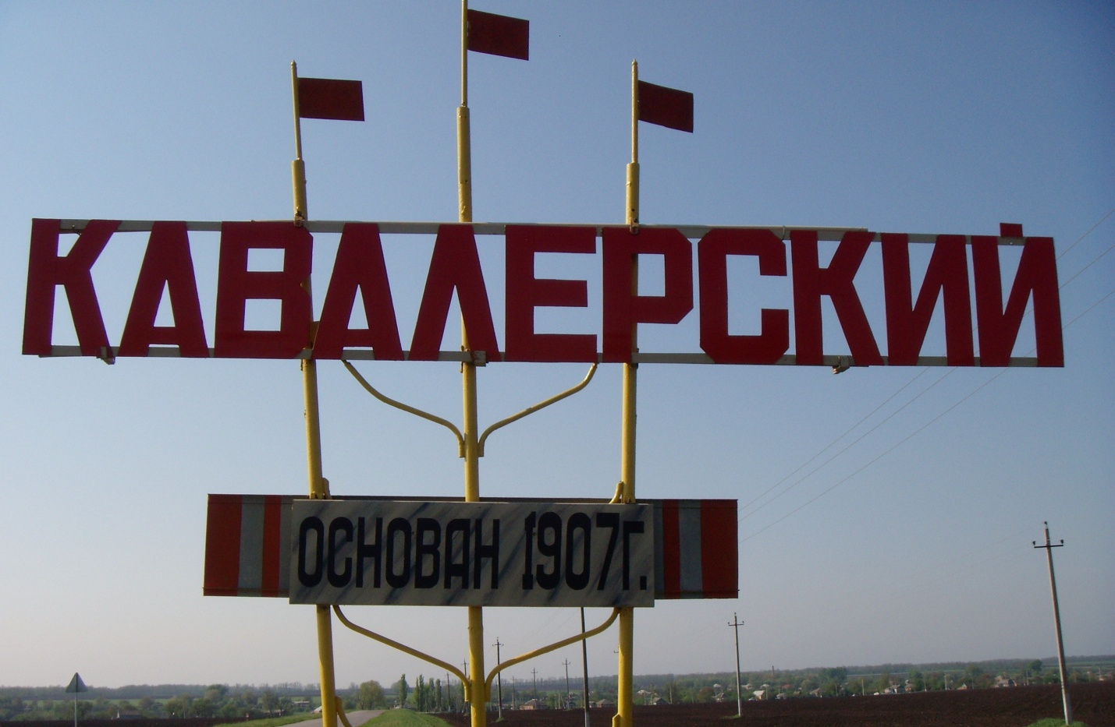
Украйченко А.А. Я - КАВАЛЕРСКИЙ
Сельские ребята уезжают в города, Поддавшись соблазну, уехал и я. Появилась семья, и работа есть, Но что-то мешает мне прочно осесть. И это «что-то» приходит во снах: Синяя речка, берега в камышах, Добротные, новые хаты, Да такие яркие в небе закаты! Уезжай, не уезжай, а деревня во мне, Босые ноги по колено в росе, Запах сена, вкус парного молока, Хутор Кавалерский – это и я!

Slide 3
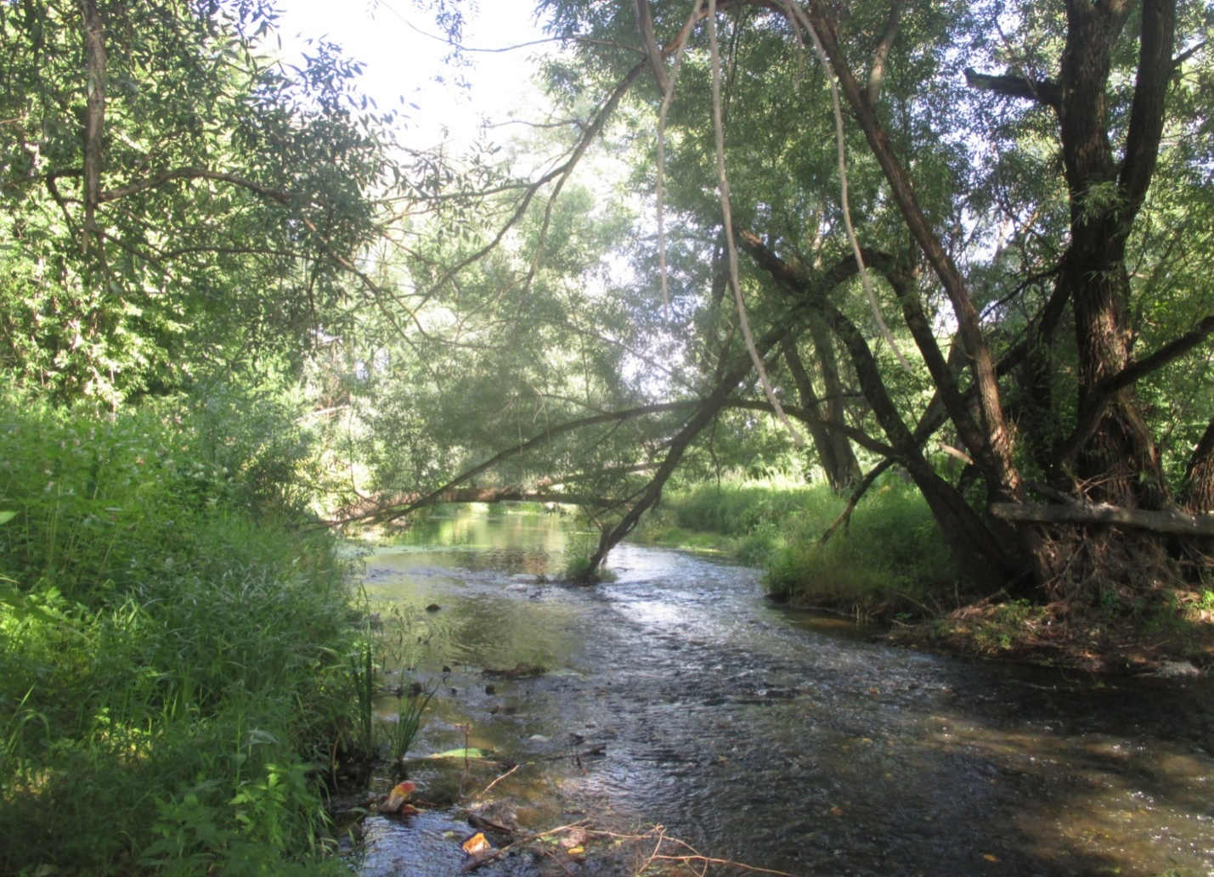
Украйченко А.А. КАЛИТВА
Калитва - частица Дона, Ее вода прозрачна и светла. Течет неспешно и спокойно К своим станицам, хуторам. Сарматы, скифы и хазары - Купали в ней своих коней. Лишь молчаливые курганы Стоят теперь среди полей. Течет река в краю казачьем, Везде почет ей и хвала. Здесь пляж и смех ребячий, Какая славная река!

Slide 4
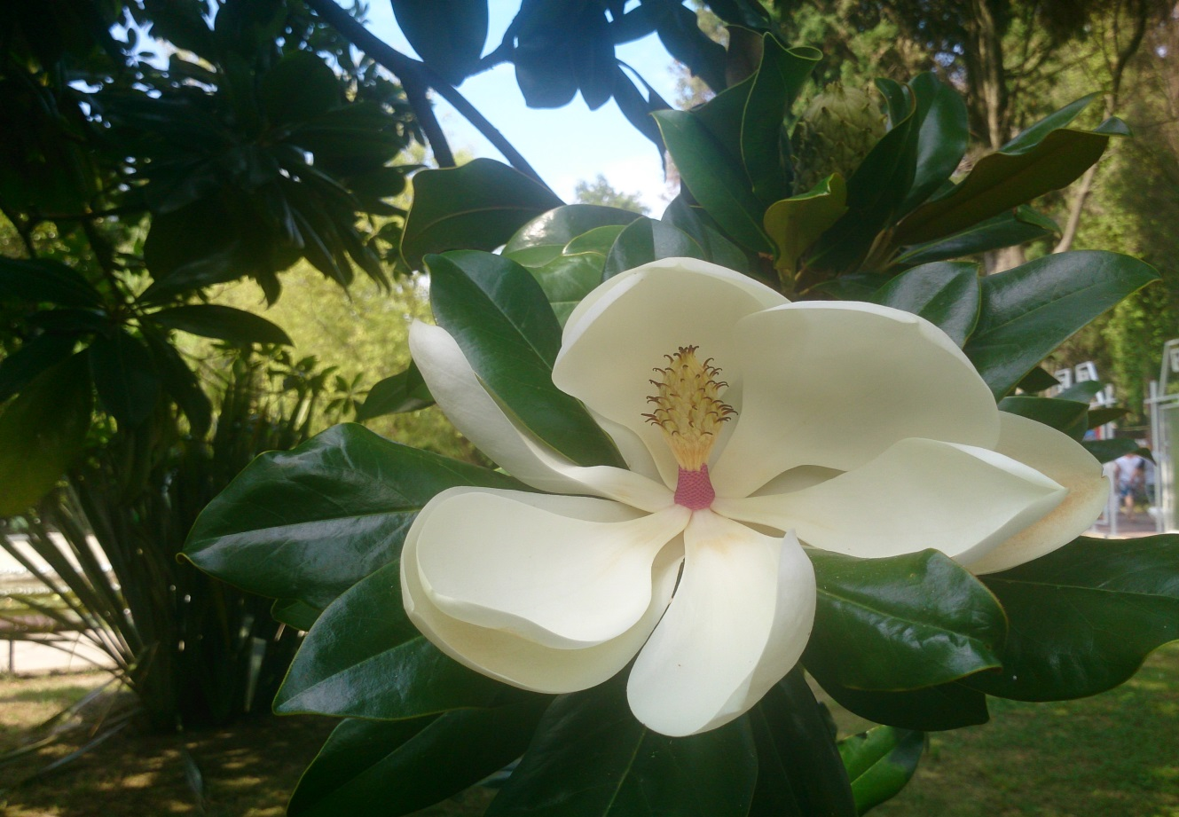
Украйченко А.А. ЧТО ТАКОЕ СЧАСТЬЕ?
Нашей Дарье Что такое счастье? Счастье – мир чудес! Счастье – это море, счастье – это лес. Это та тропинка, что уходит ввысь, Счастье – это гомон прилетевших птиц! Но главней на свете – это детский смех, Это та улыбка, что согревает всех. Счастье – руки мамы, папино плечо, Счастье, оно рядом, у каждого своё.

Slide 5
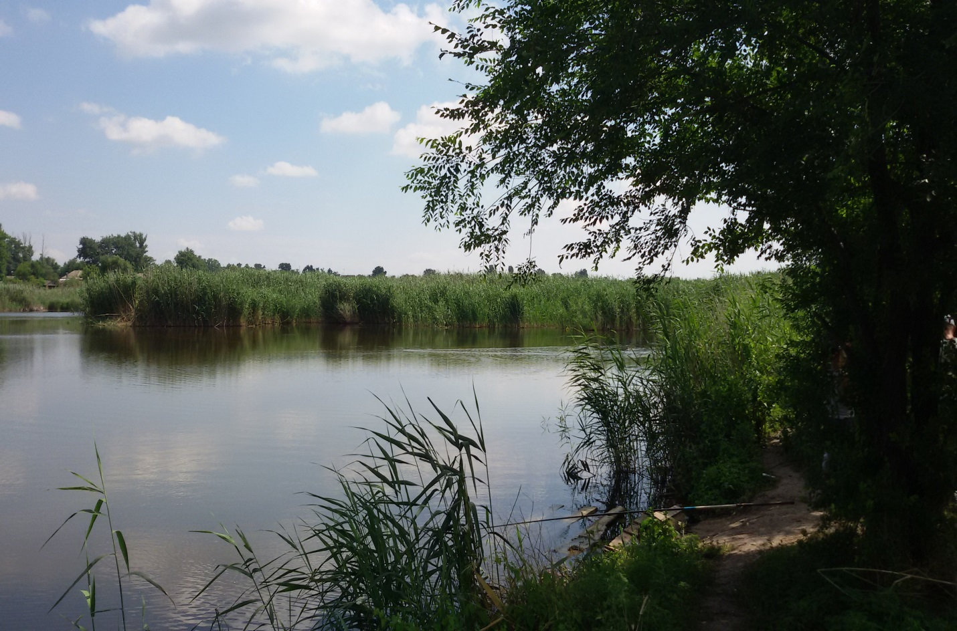
Украйченко А.А. КАВАЛЕРКА
Много рек в Егорлыкском районе, Красивы они с каюками в затоне. Но сердцу дороже и милее ОНА – Знакомая с детства Кавалерки вода. Весной, разливаясь, идет в огород. Летом мелеет, перейдешь ее вброд. Осень дарит ей желтые краски. Зимой засыпает, сверкая, как в сказке.

